Slide 1

Tutorial 2
Ajabar Linear Elementer I
MATA4112

Slide 2
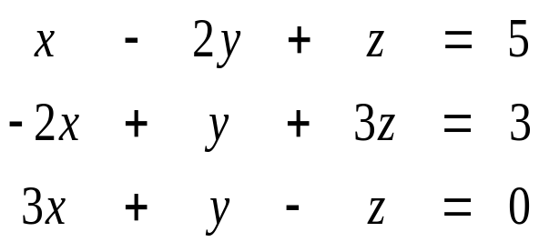
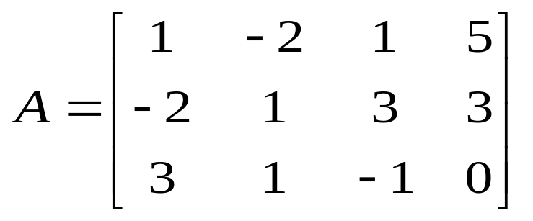

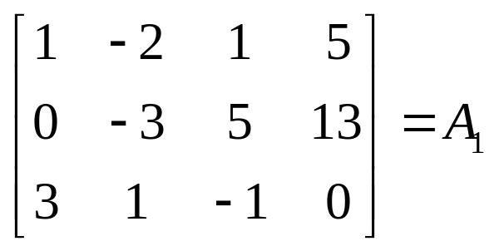
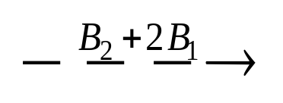
METODE ELIMINASI GAUSS
Contoh :
Dengan menggunakan operasi baris elementer selesaikan sistem persamaan berikut:
Pertama kali tuliskan
matriks lengkap sistem
persamaan tersebut
didapat matriks A
Kemudian lakukan operasi baris elementer berikut :
1. Pada matriks A tambah baris kedua dengan dua kali baris pertama didapat

Slide 3
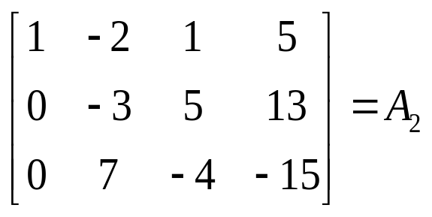
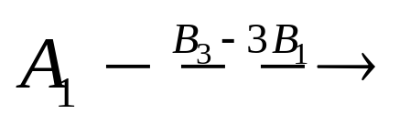
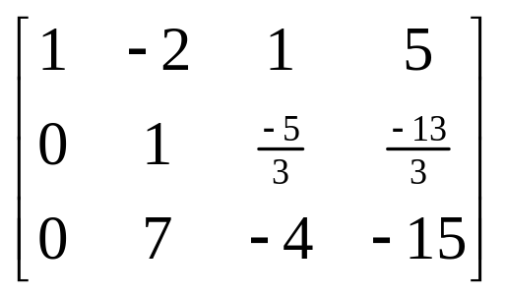
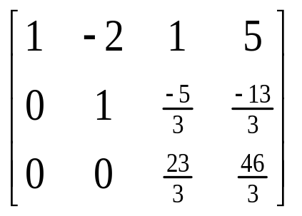
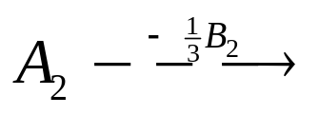
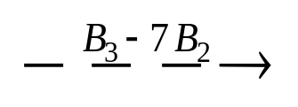
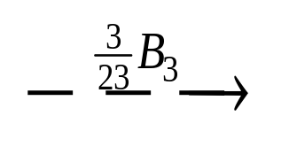
METODE ELIMINASI GAUSS
2. Matriks A₁ baris ketiga ditambahi dengan (-3) baris pertama didapat matriks A₂
3. Pada matriks A2 baris kedua dikalikan dengan -1/3, kemudian baris ketiga
ditambah -7 kali baris kedua diperoleh :

Slide 4
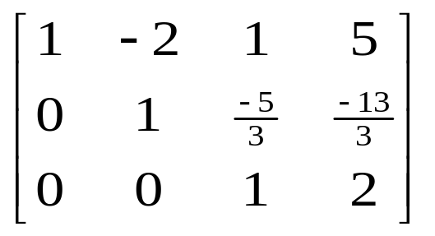
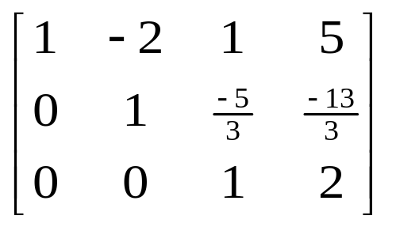
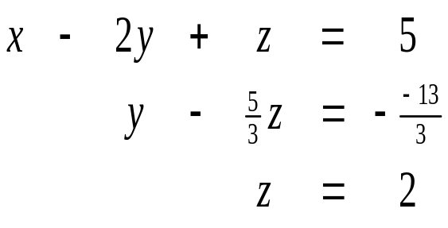
METODE ELIMINASI GAUSS
4. Kalikan baris ketiga dari matriks terakhir dengan 3/23 didapat :
Proses yang kita lakukan dari langkah 1 s/d langkah 4
disebut eliminasi Gauss yaitu membuat nol semua
unsur-unsur matriks dibawah diagonal
Untuk menyelesaikan sistem persamaan semula ada dua cara yang dapat kita lakukan yaitu subtitusi mundur pada hasil eliminasi Gauss dan eliminasi Gauss-Jordan :
1. Dilakukan subtitusi mundur pada matriks hasil eliminasi Gauss,
Matriks
Adalah matriks lengakap dari sistem persamaan

Slide 5
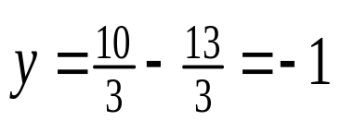
METODE ELIMINASI GAUSS
Pada sistem persamaan terakhir ini kita lakukan subtitusi mundur sbb :
1. Dari persamaan terakhir kita peroleh z = 2.
2. Nilai z = 2 disubstitusikan ke dalam persamaan kedua, diperoleh:
Nilai z = 2 dan y = −1 disubstitusikan ke dalam persamaan pertama, diperoleh x = − 2 − 2 + 5 = 1
4. Jadi sistem persamaan semula telah terselesaikan artinya kita telah mendapatkan nilai-nilai untuk x, y, dan z yang memenuhi sistem persamaan tersebut yaitu x = 1, y = −1 dan z = 2.

Slide 6

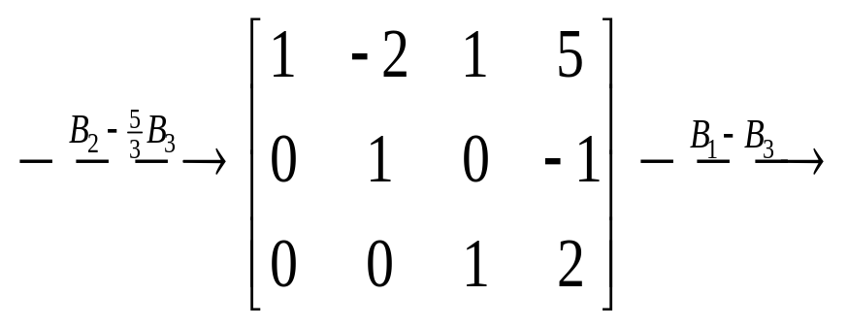
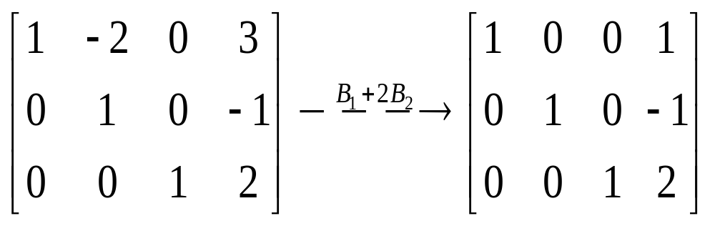
METODE ELIMINASI GAUSS-JORDAN
Metode eliminasi Gauss-Jordan adalah lanjutan dari metode Gauss dengan membuat unsur-unsur di atas diagonal pada matriks hasil metode Gauss menjadi nol. Kalau kita lakukan metode eliminasi Gauss_Jordan pada contoh yang lalu akan didapatkan hasil sebagai berikut :
Matriks terakhir ini adalah matriks lengkap sistem persamaan semula yang menghasilkan nilai
x = 1, y = −1, dan z = 2

Slide 7
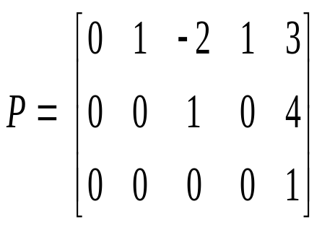
MATRIKS ESELON DAN MATRIKS ESELON TEREDUKSI
Definisi
Matriks Eselon adalah matriks yang memenuhi tiga sifat berikut:
a). Pada baris yang memuat unsur tak nol, unsur tak nol yang terletak
paling kiri adalah 1.
b). Untuk baris yang memuat unsur tak nol, unsur tak nol terkiri baris
yang posisinya lebih ke bawah, juga berposisi lebih ke kanan.
c). Di bawah baris nol, tak ada baris yang memuat unsur tak nol.
Unsur 1 yang terletak paling kiri pada suatu baris matriks eselon, disebut unsur 1 utama baris itu.
Contoh :
Matrik P adalah matriks eselon
Pada setiap baris, unsur tak nol paling kiri = 1. ( memenuhi sifat a).
Tempat unsur 1 utama setiap baris:
Unsur 1 utama baris pertama di kolom kedua.
“ baris kedua di kolom ketiga.
“ baris ketiga di kolom kelima.
Dengan demikian sifat b) dipenuhi.
Matriks P tak mempunyai baris yang semua unsurnya = 0, jadi sifat c) dipenuhi secara otomatis.

Slide 8
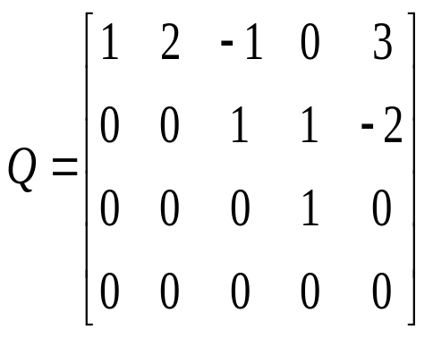
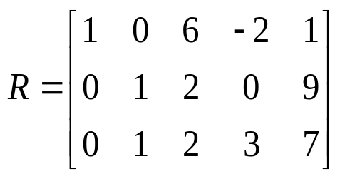
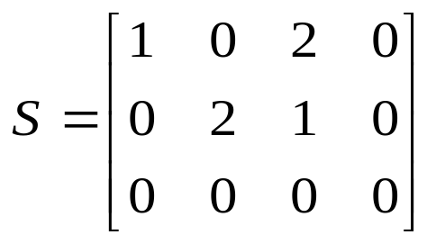
MATRIKS ESELON DAN MATRIKS ESELON TEREDUKSI
Matriks Q adalah matriks eselon karerna :
Pada baris 1 sampai dengan 3, unsur tak nol paling kiri =1, a) dipenuhi.
Pada baris keempat, tak ada unsur tak nol, sifat a) dipenuhi.
Unsur 1 utama baris pertama di kolom pertama.
“ baris kedua di kolom ketiga.
“ baris ketiga di kolom keempat.
Dengan demikian posisi unsur 1 utama tiap baris memenuhi sifat b).
Baris keempat tak punya unsur tak nol. Jadi sifat c) dipenuhi.
Contoh matriks yang bukan matriks eselon.
Matriks R bukan matriks eselon karena : Unsur 1 utama baris ketiga tidak lebih ke kanan dari unsur 1 utama baris kedua, sifat b) tidak dipenuhi.
Matriks S bukan matriks eselon karena : Unsur tak nol terkiri baris kedua ≠1, sifat a) tak dipenuhi.

Slide 9
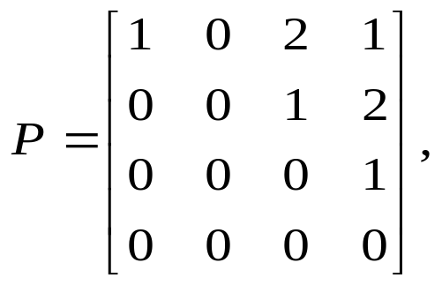
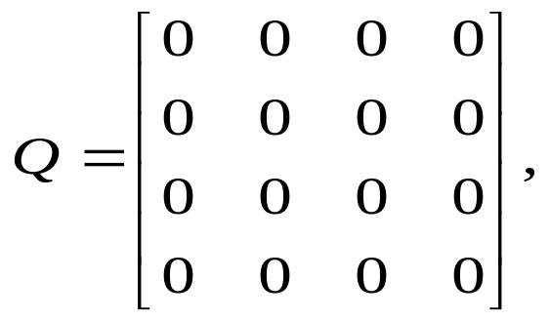
MATRIKS ESELON TEREDUKSI
Definisi
Matriks Eselon Tereduksi adalah matriks eselon yang memenuhi sifat (d) berikut: pada kolom yang memuat unsur 1 utama dari suatu baris, tak ada unsur tak nol di atas unsur 1 utama itu.
Contoh :
Pada matriks P kolom ketiga memuat unsur 1 utama (dari baris kedua), dan pada kolom itu ada unsur yang di atas unsur 1 utama itu yang tak nol (=2). Dengan demikian matriks P bukan matriks eselon tereduksi
Pada matriks Q semua unsur adalah nol, maka tak ada kolom yang memuat unsur 1 utama. Jadi Q adalah matriks eselon tereduksi

Slide 10
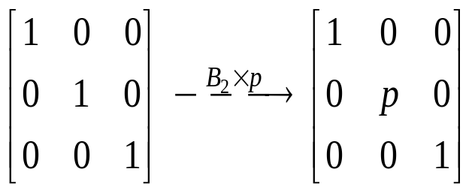
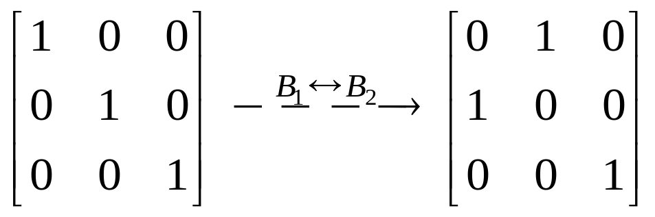
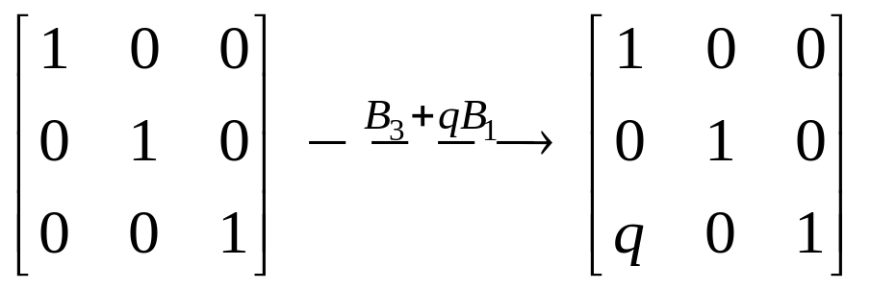
MATRIKS ELEMENTER DAN KEEKIVALENAN BARIS
Definisi
Matriks elementer adalah matriks bujur sangkar yang didapat bila operasi baris elementer dikerjakan pada matriks satuan (yang berukuran sama dengan matriks bujursangkar itu).
Contoh :
Baris kedua dikalikan dengan p
Baris pertama dipertukarkan dengan baris kedua
Baris ketiga ditambahi dengan q kalia baris pertama

Slide 11
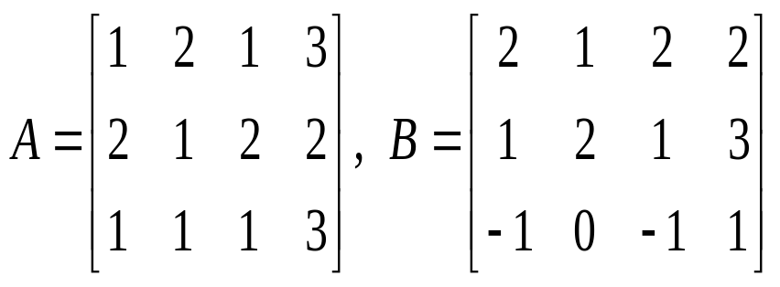
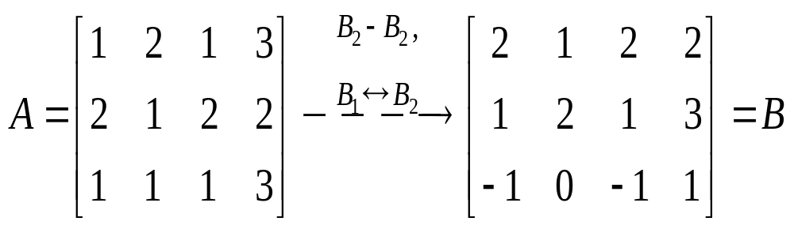
MATRIKS ELEMENTER DAN KEEKIVALENAN BARIS
Definisi
Matriks A ekivalen baris dengan matriks B bila terdapat serangkaian operasi baris elementer yang bila dikerjakan pada A menghasilkan B.
Contoh :
Dua matriks A dan B berikut ini adalah ekivalen baris
Matriks B adalah hasil pengerjaan dua operasi baris elementer berikut pada matriks A:
1. Baris ketiga dikurangi baris kedua
dilanjutkan dengan
2. mempertukarkan baris pertama dengan baris
kedua.

